Slide 1
Válečné hry a AI
16. 4. 2025
BSSn4501 Válečné hry
Jan KLEINER
jkleiner@mail.muni.cz

Slide 2
Povinná literatura
Knack, A., & Powell, R. (2023). Artificial Intelligence in Wargaming: An Evidence-Based Assessment of AI Applications. Centre for Emerging Technology and Security (CETaS), The Alan Turing Institute.

Slide 3
Outline a cíle přednášky
Pochopení, jak je AI integrována do válečných her.
Teoretické, technické a etické důsledky.
Klíčové akademické a vojenské perspektivy integrace AI.
Budoucí aplikace a limitace.
Klíčová otázka: Lze umělou inteligenci a wargaming účinně kombinovat za účelem vytvoření strategické výhody, nebo jsou v zásadě neslučitelné?

Slide 4
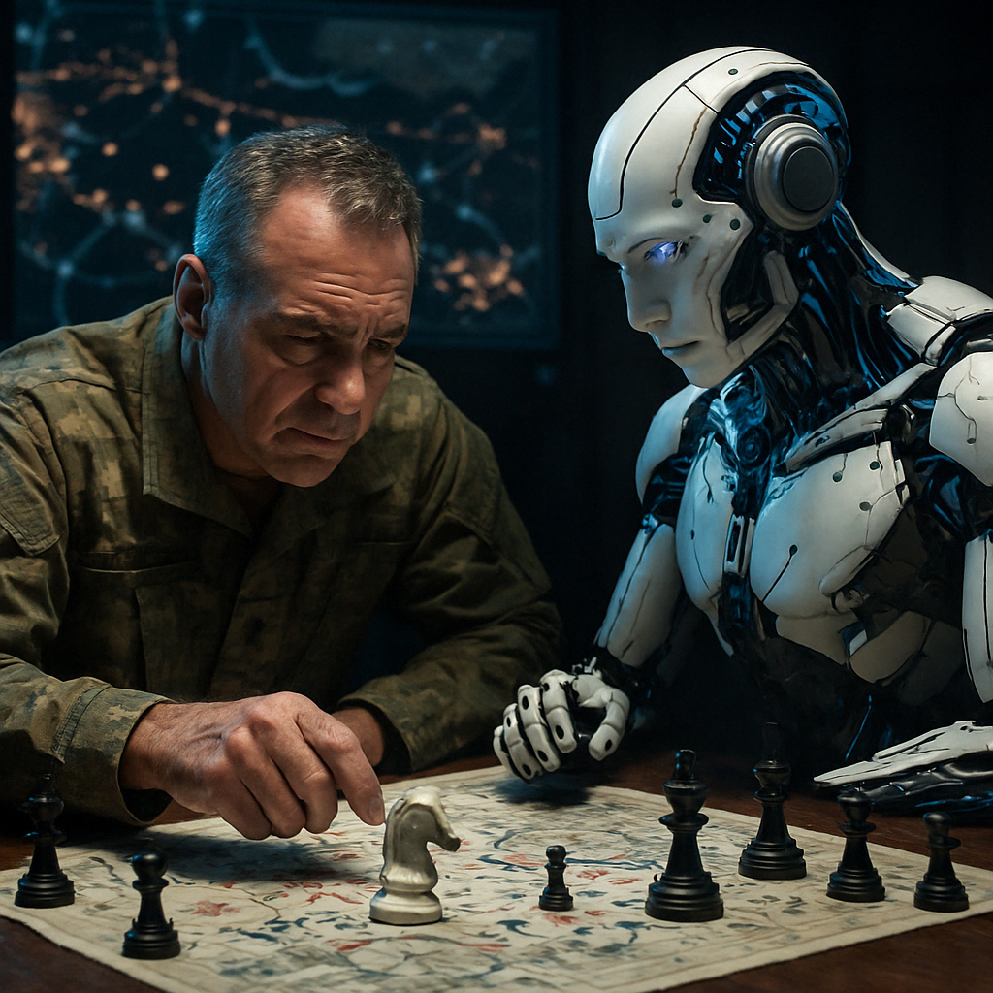
Model integrace AI do wargamingu: tři možné scénáře (Black & Darken, 2024; Davis & Bracken, 2022; Farmer, 2022; Kase et al., 2022; Chen et al., 2024; Barzashka, 2023)
AI lze do válečných her integrovat různě – odděleně, dominantně, nebo partnersky. Vítězí hybrid.
Scénář 1: Oddělený vývoj – AI zůstává mimo samotný wargaming, slouží pouze k analytickému zpracování dat.
Scénář 2: Dominantní AI – AI navrhuje i vybírá řešení, lidský faktor mizí z rozhodování.
Scénář 3: Centaur model – člověk a AI spolupracují, každý přispívá tím, co umí nejlépe.

Slide 5
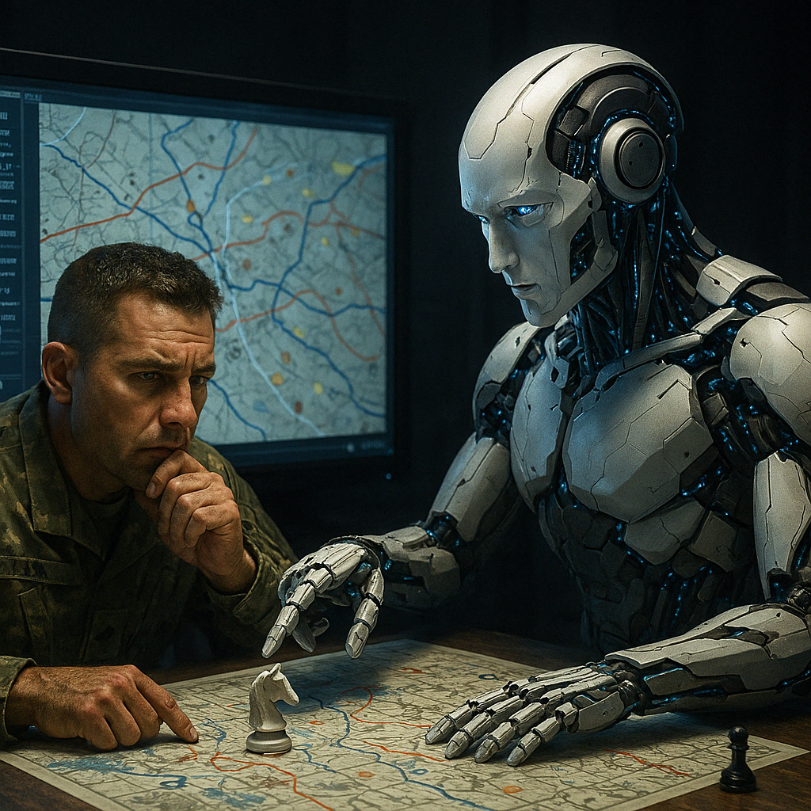
Výhody AI I – rychlost a návrhové schopnosti
AI urychluje plánování, generuje varianty a adaptuje se v reálném čase.
Prediktivní plánování – AI dokáže plánovat více kroků dopředu jako šachový engine (Farmer, 2022).
Generování COA – LLM jako GPT-4 navrhují taktické manévry na základě aktuálních dat (Chen et al., 2024).

Slide 6
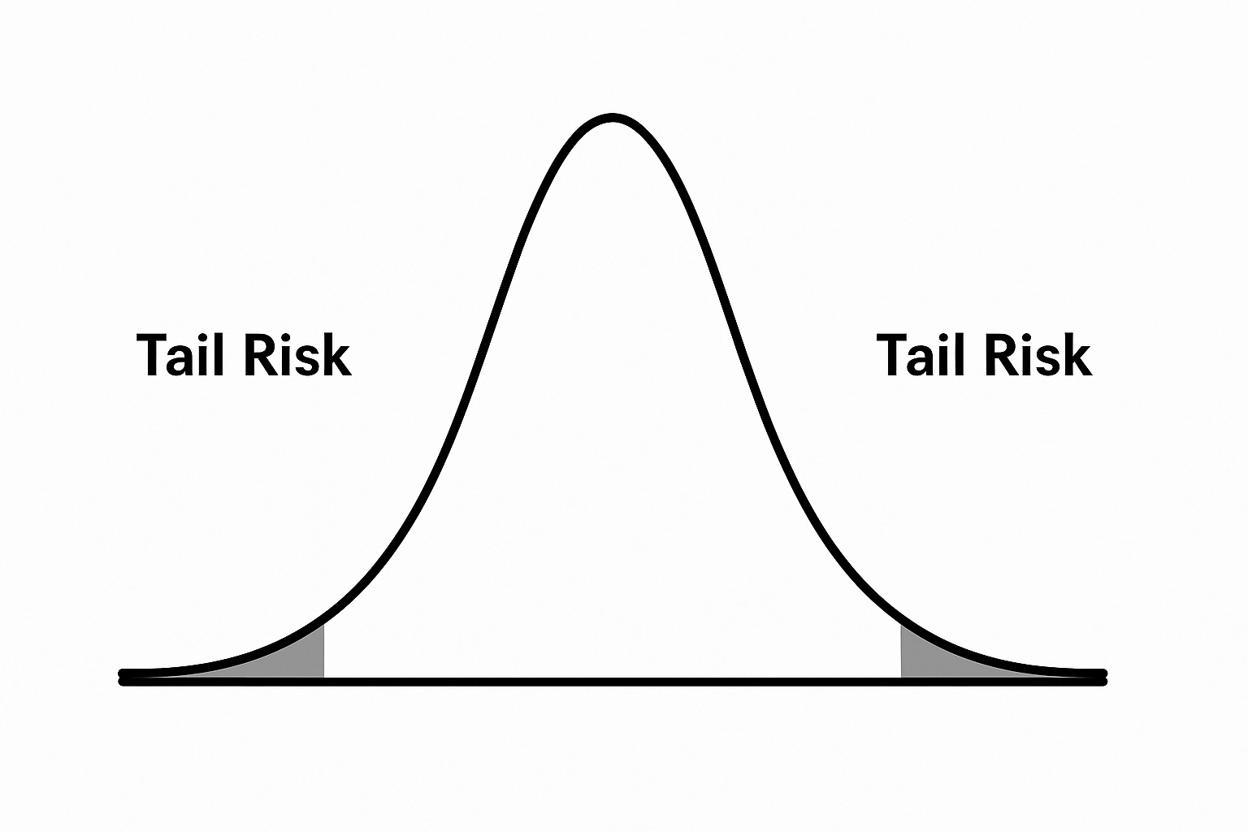
Výhody AI II – škálovatelnost a robustnost
AI testuje extrémní scénáře a zajišťuje kontinuitu učení i vizualizace.
Real-time predikce a adaptace strategií - díky AI padá omezeni „zmrazeným“ scénářem + AI se iterativně učí.
Emergentní taktiky – AI v DRL (Deep Reinforcement Learning) si osvojuje komplexní chování jako obchvaty nebo klamání (Rinaudo et al., 2024).
Nepřetržitý běh – simulace mohou probíhat kontinuálně bez pauz (always-on).
Monte Carlo simulace – AI testuje tisíce variant, včetně extrémních scénářů (Jin et al., 2022).
Tail-risks (viz obrázek).
Mixed Reality – vizualizace bojiště v AR/VR pomáhá veliteli lépe chápat prostor (Kase et al., 2022).

Slide 7
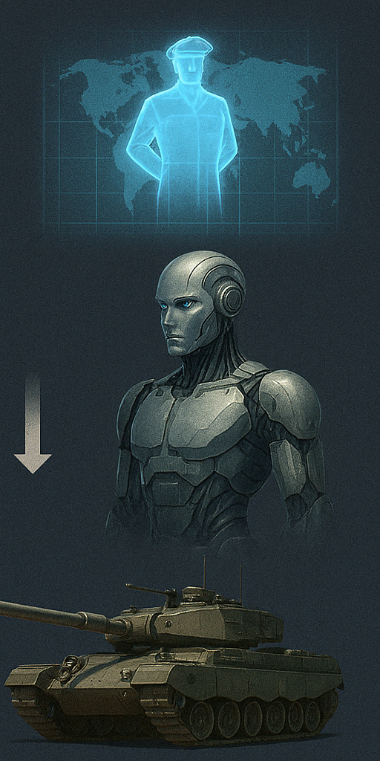
Použité technologie a modely I: Hierarchical RL – velení jako víceúrovňová AI (Black & Darken, 2024)
Hierarchické učení rozděluje rozhodování mezi strategickou, operační a taktickou vrstvu.
Strategická vrstva (Commander AI) – určuje globální cíle a směr operace.
Operační vrstva (Manager AI) – přiděluje úkoly podřízeným jednotkám.
Taktická vrstva (Unit AI) – rozhoduje o konkrétním chování jednotek na bojišti.
✅Škálovatelnost
✅Modularita
✅Flexibilita v chaosu

Slide 8
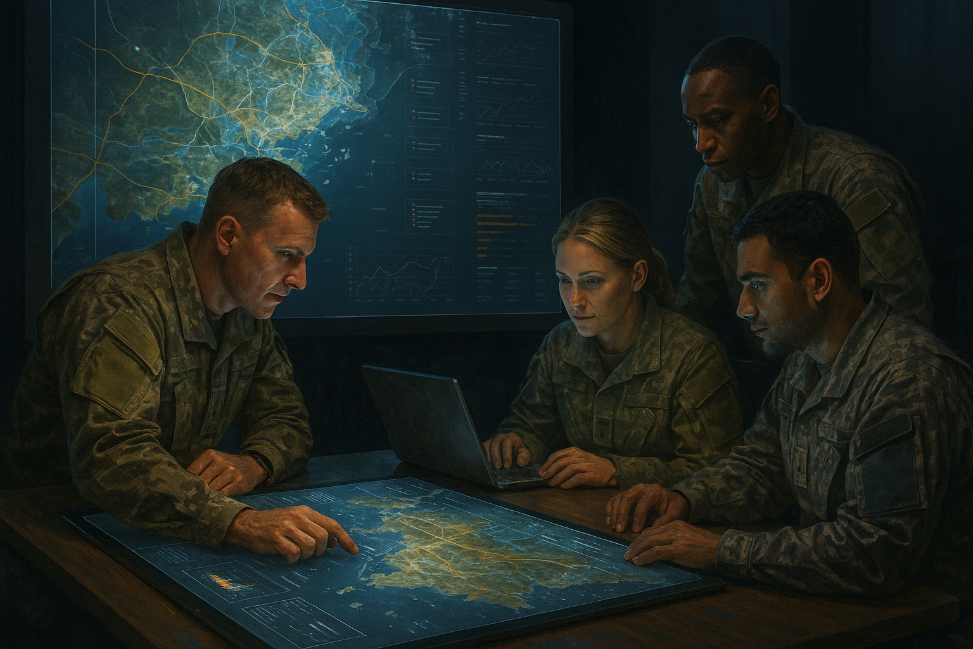
Použité technologie a modely II: Hybridní inteligence – HIWM (Jin et al., 2022)
Hybrid Intelligence Wargame Method
Kombinace lidské intuice a AI průzkumu COA zvyšuje kvalitu rozhodnutí.
Lidský vstup – člověk stanovuje cíle, omezení a rámce operace.
AI simulace – zkoumá tisíce variant provedení mise.
Analytická vrstva – analyzuje úspěšnost každého COA.
Zpětná vazba – člověk výsledky hodnotí a podle potřeby upravuje strategii.

Slide 9
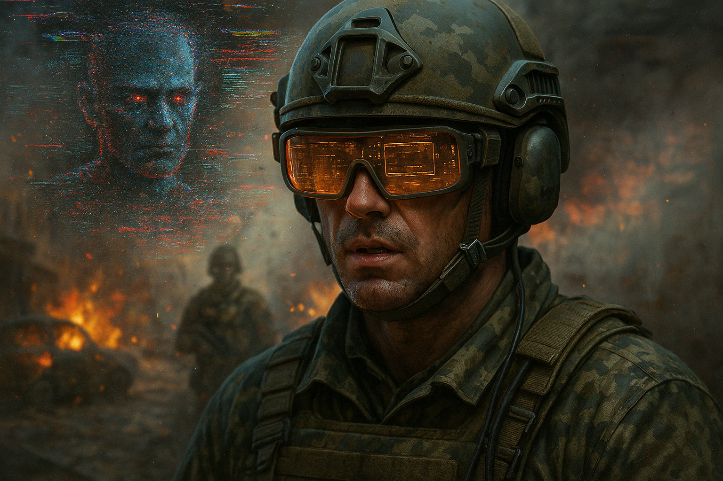
Použité technologie a modely III: Generativní AI a GANs (Davis & Bracken, 2022; Hinton, 2023)
Generativní systémy tvoří scénáře, nepřátele i informační chaos – a zpochybňují hranice reality.
GAN = Generative Adversarial Network
Tvorba nepřátelského chování – GANs vytvářejí realistické, ale nové typy protivníků.
Simulace hybridních hrozeb – včetně fake news a dezinformací.
Autonomní scénáře – AI sama vymýšlí eskalační situace, které je třeba řešit.
❗ Halucinace a nesmyslný obsah
❗ Nedostatečná validace
❗ Zneužitelnost

Slide 10
Použité technologie a modely IV: Analýza výkonu hráčů (Sun et al., 2024; Wu, 2024).
AI sleduje, jak hráč přemýšlí – a jak pravděpodobně dopadne jeho rozhodnutí.
Sledování rozhodnutí hráčů – včetně načasování, typu rozhodnutí a výsledků.
Klasifikace stylů – AI rozpozná „agresora“, „obránce“, „váhajícího plánovače“ atd.
Predikce úspěchu – na základě dat lze odhadnout výsledek ještě před koncem hry.
Sun et al. (2024): 2 000 iterací taktických her:
AI model byl schopen na základě prvních 10 minut simulace odhadnout: pravděpodobnost úspěchu mise s přesností 84 %, úroveň koordinace jednotek a operační připravenost.
Wu (2024): automatická evaluace hráčských stylů pomocí clustering algoritmu:
AI rozdělila 120 účastníků do 4 skupin: risk-takers, defenders, flexible planners, frozen actors.

Slide 11
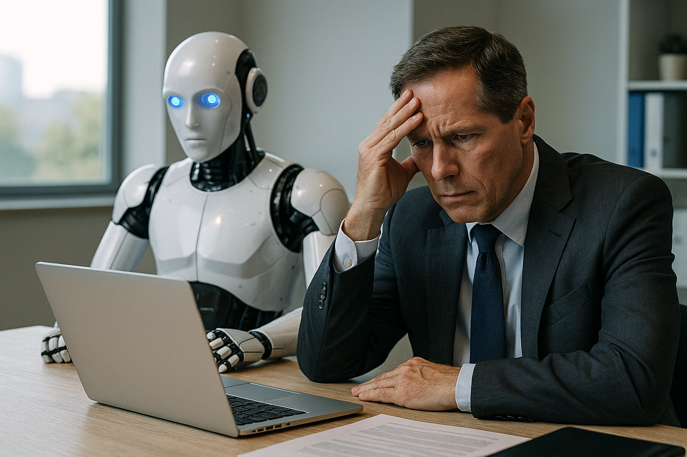
Etika I – autonomie a odpovědnost
Když rozhoduje algoritmus, kdo nese odpovědnost?
Rychlá eskalace (Farmer, 2022; Davis & Bracken, 2022) – AI může doporučit preventivní úder bez kontextu.
Přenos odpovědnosti (Hinton, 2023; Knack & Powell, 2023) – když rozhodne AI, kdo nese následky?
Ztráta dovedností (Hinton, 2023; Knack & Powell, 2023) – přílišná závislost na AI oslabuje lidskou strategickou intuici.

Slide 12
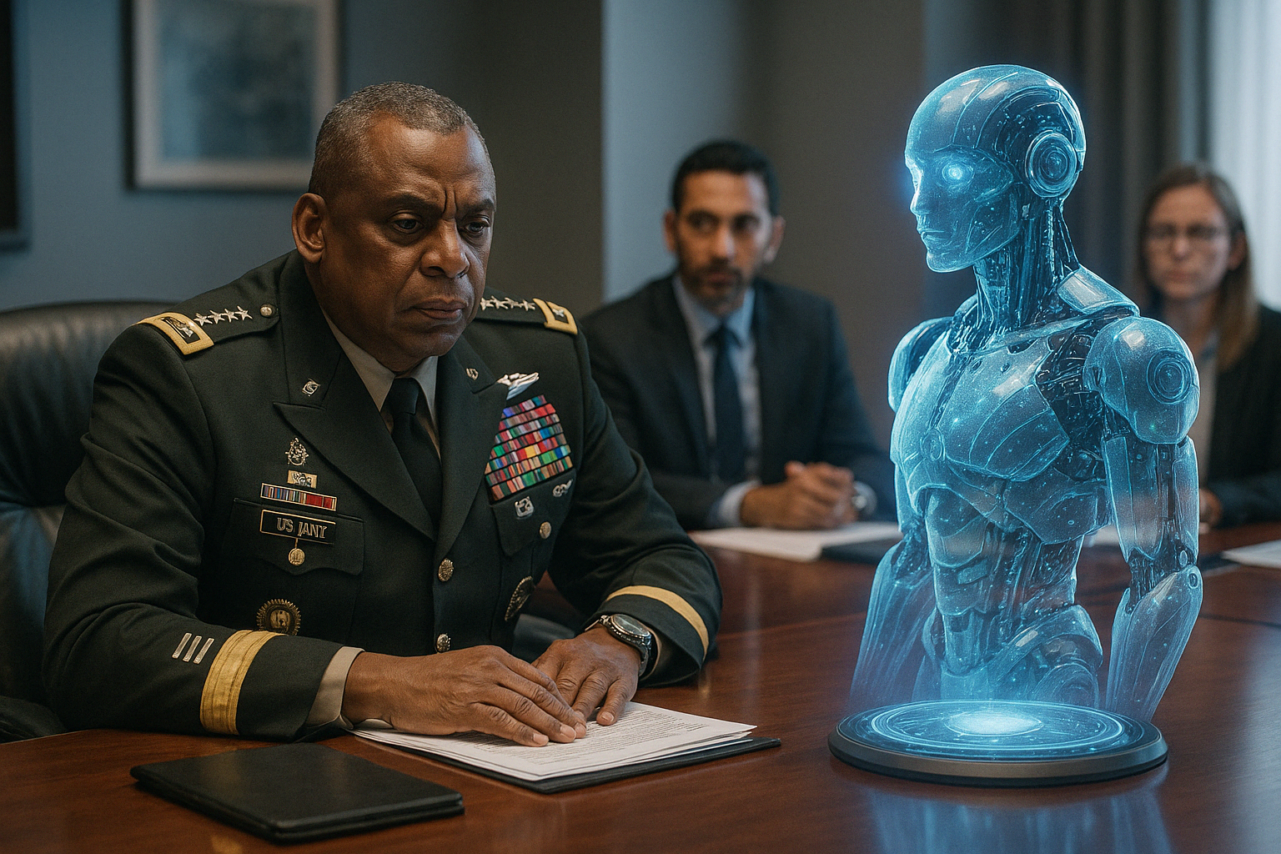
Etika II – moc a nerovnováha (Barzashka, 2023); Rinaudo et al., 2024); Hinton, 2023)
AI posiluje asymetrie a mění logiku moci ve válce i v institucích.
Technologická asymetrie – pokročilá AI posiluje vyspělé státy, znevýhodňuje ostatní.
AI bez morálky – modely mohou navrhovat efektivní, ale neetické řešení.
Kulturní střet – rozdílný jazyk AI expertů a vojenských plánovačů brání spolupráci.

Slide 13
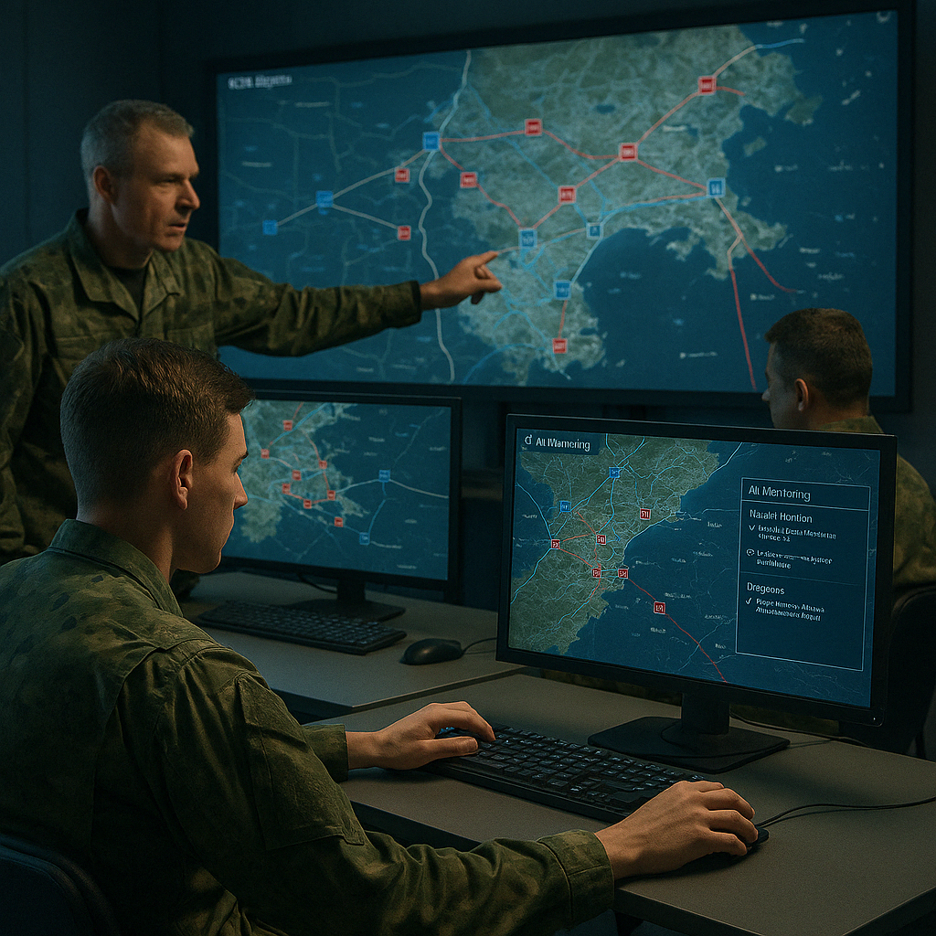
Aplikace I – výcvik a štábní plánování (Davis & Bracken, 2022; Wu, 2024; Sun et al., 2024)
AI dnes asistuje i v real-time plánování a školení kadetů.
AI v plánovacím štábu – navrhuje varianty COA v reálném čase.
Automatizovaný mentoring – hodnotí rozhodnutí kadetů během simulace.
Zpětná vazba – AI vytváří personalizovaný rozbor výkonu.

Slide 14
Aplikace II – psychologické profilování hráčů Pérez et al., 2023)
AI sleduje nejen, co hráč dělá – ale i jak přemýšlí.
AI sleduje styl rozhodování – riziková tolerance, změna plánu pod tlakem.
NLP analýza komunikace – styl vyjadřování pomáhá určit osobnostní rysy.
Výsledky – návrh vhodných rolí ve velitelských týmech, individualizace výcviku.
Co AI „ví“ o hráčích? (Wu, 2024); Pérez et al., 2023; Sun et al., 2024):
Typologie rozhodovacího stylu.
Reakce na stres a tlak.
Interakce s technologií.
❗ Privacy
❗ Behaviorální manipulace
❗Etická dilemata

Slide 15
Aplikace III – AI v informační válce (Davis & Bracken, 2022; Hinton, 2023)
AI může simulovat infosféru jako dynamické bojové pole.
Simulace infosféry – generování falešných zpráv, deepfaků a manipulativních kampaní.
Zkouška odolnosti hráčů – jak zvládají orientaci v dezinformačním prostředí.
AI jako nepřímý protivník – působí přes emoce, sociální vlivy a tlak na rozhodování.

Slide 16
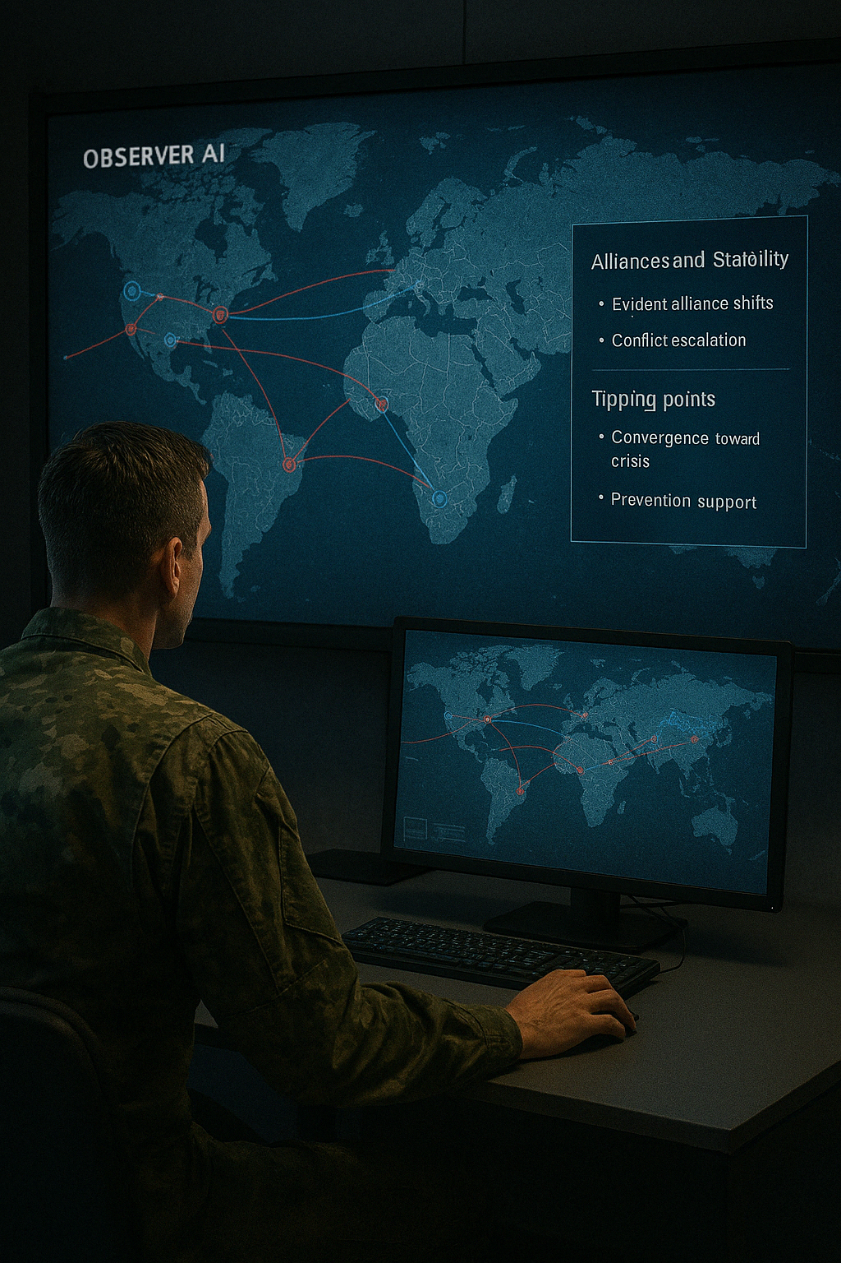
Aplikace IV – geopolitický výzkum skrze AI (Barzashka, 2023; Pérez et al., 2023)
Wargaming se mění v laboratoř pro modelování rovnováhy moci.
Pozorovatelská AI – nesimuluje, ale sleduje a analyzuje eskalační dynamiky.
Aliance, stabilita, tipping points – jak se mění chování aktérů v čase.
Využití – strategická předpověď, podpora prevence konfliktů.

Slide 17
Reference
Barzashka, I. (2023). Wargaming for Strategic Insight: Opportunities and Limits of AI-enabled Conflict Simulation. Centre for Science and Security Studies.
Black, S., & Darken, C. (2024). Hierarchical Reinforcement Learning in Military Simulations. Proceedings of the Military AI Symposium.
Chen, Y., & Chu, S. (2024). Large language models in wargaming: Methodology, application, and robustness. Proceedings of the CVPR Workshop, 1–15.
Davis, P. K., & Bracken, J. (2022). Artificial Intelligence for Wargaming and Strategic Planning. RAND Corporation.
Farmer, M. S. (2022). Four-dimensional planning at the speed of relevance: AI-enabled military decision-making process. Military Review, 102(6), 64–73.
Hinton, G. (2023). The Ethical Challenges of Using Generative AI in Conflict Simulations. In Ethics & AI Quarterly, 12(2), 27–39.
Jin, X., Wang, X., Ding, R., & Wu, Y. (2022). Research on hybrid intelligence wargame method. IEEE Conference on Computer Engineering and Technology, 213–218.
Kase, S., Breuer, J., & Morales, F. (2022). Mixed Reality and AI Integration in Tactical Decision-Making. NATO ACT Technical Report.
Knack, A., & Powell, R. (2023). Artificial Intelligence in Wargaming: An Evidence-Based Assessment of AI Applications. Centre for Emerging Technology and Security (CETaS), The Alan Turing Institute.
Pérez, R., Lindholm, M., & Zhao, L. (2023). Psychological Modeling in Generative Wargame Environments: Human-AI Interaction in Stress Simulations. Journal of Defense Simulation, 19(3), 245–260.
Rinaudo, C. H., Stanton, G., & Wu, M. (2024). Applying deep reinforcement learning to train AI agents in a wargame framework. IEEE SoutheastCon 2024, 1131–1136.
Sun, H., Varma, K., & Nolan, D. (2024). AI-assisted performance assessment in tactical simulation environments. Journal of Defense Modeling and Simulation, 21(1), 58–72.
Wu, J. (2024). Machine learning-based profiling of decision-makers in simulated military exercises. Military Simulation and Training Review, 16(2), 87–105.

Slide 18
Děkuji za pozornost!
Příště: semináře a průběžný test (literatura a všechny přednášky)

